Slide 1
Prosté hladovění

Slide 2
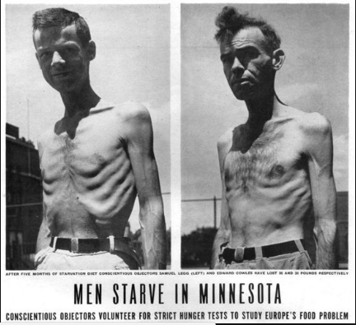
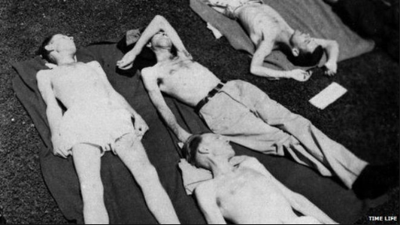
Minnesota starvation experiment
Slavný výzkum hladovění na Univerzitě Minnesota 1944 (Keys et al)
- cílené hladovění po dobu 6 měsíců s cílem hubnutí 1kg/ týden.
(1800 kcal, hypoproteinová dieta s 0,75g/kg)
- průměrná počáteční váha 70kg….výstupní 52kg (ztráta 23%LBM)
- Intenzivní rehabilitace + průměrný příjem 5000kcal/den vedlo k
obnově původní váhy u většiny do 24 měsíců.

Slide 3
Irish hunger strike 1981
10 věznů umírá na hladovění za 46-73dnů.

Slide 4
Kwashiorkor X Marasmus

Slide 5
Adaptace na hladovění
Adaptační mechanismy dovolující zdravému jedinci s normální inicialní kompozicí těla přežít více než dva měsíce uplného hladovění
Rozlišujeme :
- krátkodobé hladovění (méně 72 hodin)
- dlouhodobé hladovění (déle 72hodin)

Slide 6
Teoretické rezervy 74-kg muže

Slide 7
Krátkodobé hladovění (< 72h)
Zvýšená sekrece stresových hormonů (katecholaminů, glukagonu…)
Snížená sekrece insulinu
Zvýšená glykogenolýza a lipolýza
Hydrolýza TAG v tukové tkáni a uvolnění MK a glycerolu
Zvýšená glukoneogenesa z AMK po vyčerpání zásob glykogenu

Slide 8
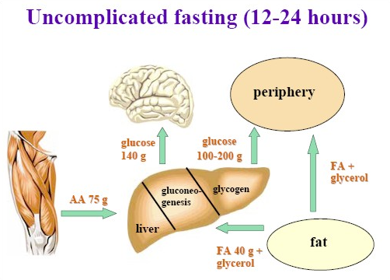

Slide 9
Dlouhodobé hladovění(> 72h)
Další pokles insulinové sekrece
Vyčerpání zásob glykogenu
Redukce energetického výdeje a fyzické aktivity
Snížení klidového metabolismu (REE) o 10-15%. Může dosáhnout poklesu až 40%.
Zvýšená B-oxidace MK
Zvýšená produkce ketolátek(ketogenese)
Adaptace mozku k využití ketolátek jako energetické palivo
Redukce proteinového katabolismu

Slide 10
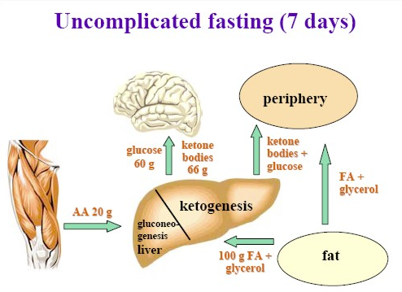

Slide 11
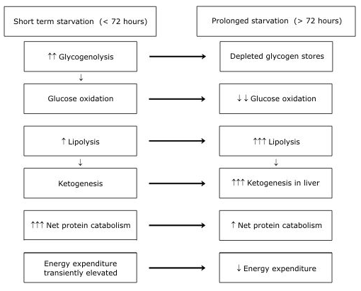

Slide 12
Take home message
Během hladovění se efektivně využívají zásoby cukru a tuku, dochází ke snížení energetického výdeje a to vše s cílem zachování tělesných proteinů(svalů)
Při jídle jsou energetické potřeby doplněny
Dlouhodobá častečné, nebo úplné zastavení energetického příjmu vede k rozvoji marasmu
Ztráty na váze při dlouhodobém hladovění oslabuje organismus, je více náchylný k infekcím.
(Marasmus + infekce vede k kwashiorkor)
Nutriční status ovlivnuje přežití pacienta v nemoci, horší klinické výsledky!!!

